Slide 1
EVALUACIÓN DE LA GRAVEDAD DE LA EPOC EN MAYORES DE 60 AÑOS: GOLD VS ERS
S. García Colmenero, R. Torres Gervilla, E. Salcedo Lobera
Servicio de Neumología. Hospital Regional Universitario de Málaga. Málaga
INTRODUCCIÓN
  GOLD define la obstrucción al flujo aéreo como FEV1/FVC <70%. ERS y ATS proponen definir la obstrucción al flujo aéreo y su gravedad en función del valor del percentil en el que se encuentre el FEV1/FVC y el FEV1, respectivamente, en relación a una población sana de edad y sexo determinados, los Z-score.​
  Estudio descriptivo de 83
  pacientes con 60 años o más
  con criterios de obstrucción
  según GOLD.
  Se han recogido datos
  generales y espirométricos.
Sexo | Varón | Mujer
N | 60 (73,3%) | 23 (27,7%)
Edad (años) | 72,97 ± 2,046 | 67,9 ± 2,96
Talla (cm) | 167 ± 1,6 | 158 ± 3,2
IMC (kg/cm2) | 27,65 ± 1,46 | 27,61 ± 3,32
FEV1 (mL) | 1558 ± 126,72 | 1183 ± 176
FEV1 (%) | 58 ± 4,6 | 53 ± 7,2
FEV1 (z score) | -2,36 ± 0,26 | -2,81 ± 0,42
FEV1/FVC (<70%) | 60 (100%) | 23 (100%)
FEV1/FVC (Z score < -1,65) | 41 (68%) | 16 (69%)
Gravedad GOLD mediana | 2 | 2
Gravedad ERS (mediana) | Leve (-2,5 <Z score <-1,65) | Leve (-2,5 <Z score <-1,65)
MATERIAL Y MÉTODOS

Slide 2
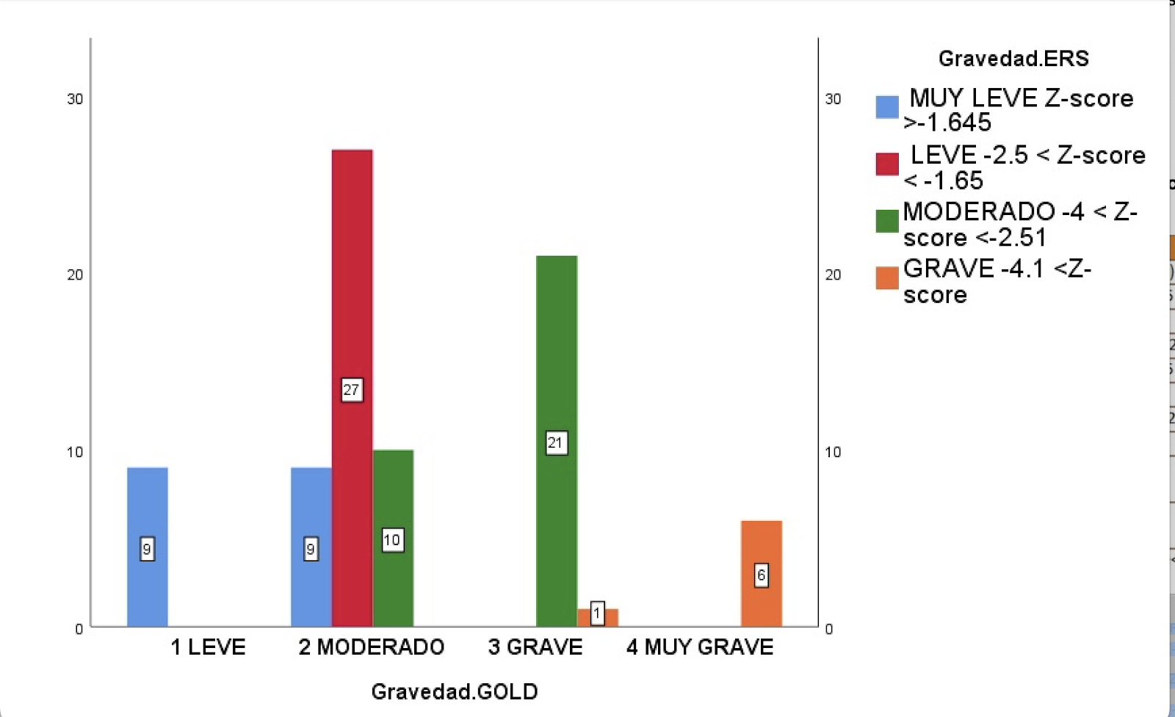
EVALUACIÓN DE LA GRAVEDAD DE LA EPOC EN MAYORES DE 60 AÑOS: GOLD VS ERS
S. García Colmenero, R. Torres Gervilla, E. Salcedo Lobera
Servicio de Neumología. Hospital Regional Universitario de Málaga. Málaga
RESULTADOS
  Al emplear los criterios de ERS/ATS:
  .-41 varones y 16 mujeres presentan una obstrucción al flujo aéreo frente a los de GOLD, un 32% y 31% menos.
  .-Las mayores diferencias se aprecian en la gravedad 2 de GOLD, un 78% presentan menor gravedad según ERS/ATS; y en la gravedad 3, un 95% menor gravedad según ERS/ATS. Las diferencias son estadísticamente significativas (p<0.001).
  La clasificación de la GOLD tiende a sobrediagnosticar y sobreestimar la gravedad de la EPOC en personas mayores de 60 años. ​
CONCLUSIONES

